Slide 1
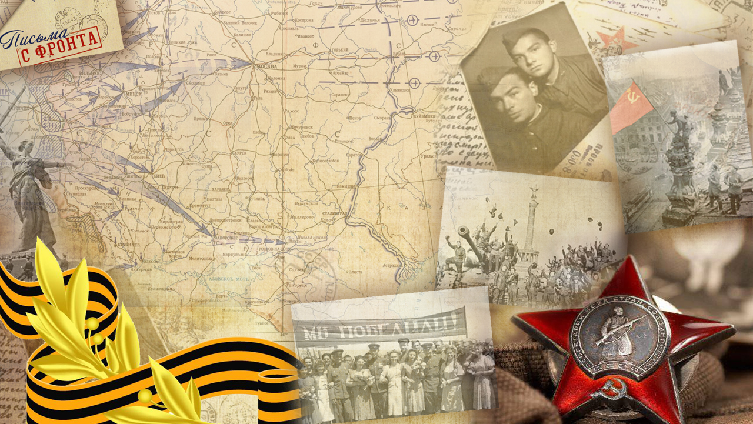
Пусть мирные звезды над миром горят…

Slide 2
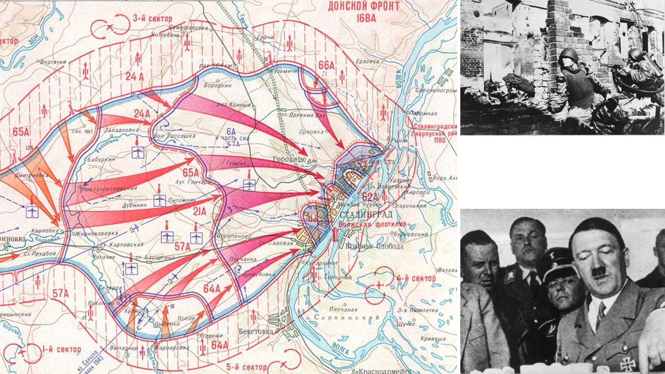
Сталинградская битва

Slide 3
17 июля 1942 г.
начало
Сталинградской битвы

Slide 4
«Стоять насмерть,
ни шагу назад!»

Slide 5
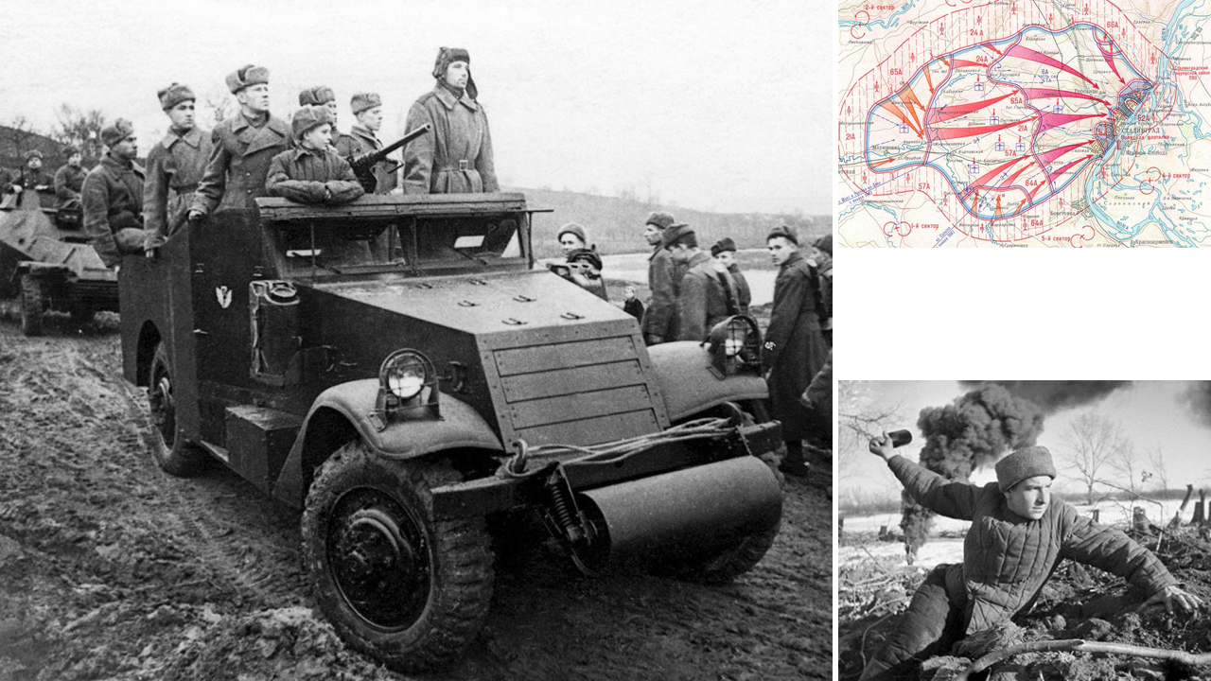
Сталинградская битва
200 дней и ночей велись ожесточенные бои. Они развернулись на огромной территории площадью около 100 000 кв.км при протяженности фронта от 400 до 850 км

Slide 6
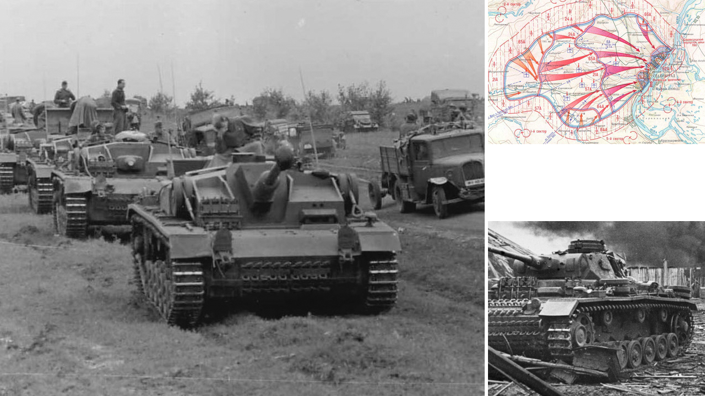
Сталинградская битва
По целям, размаху и напряженности боевых действий Сталинградская битва превзошла все предшествующие ей сражения мировой истории

Slide 7
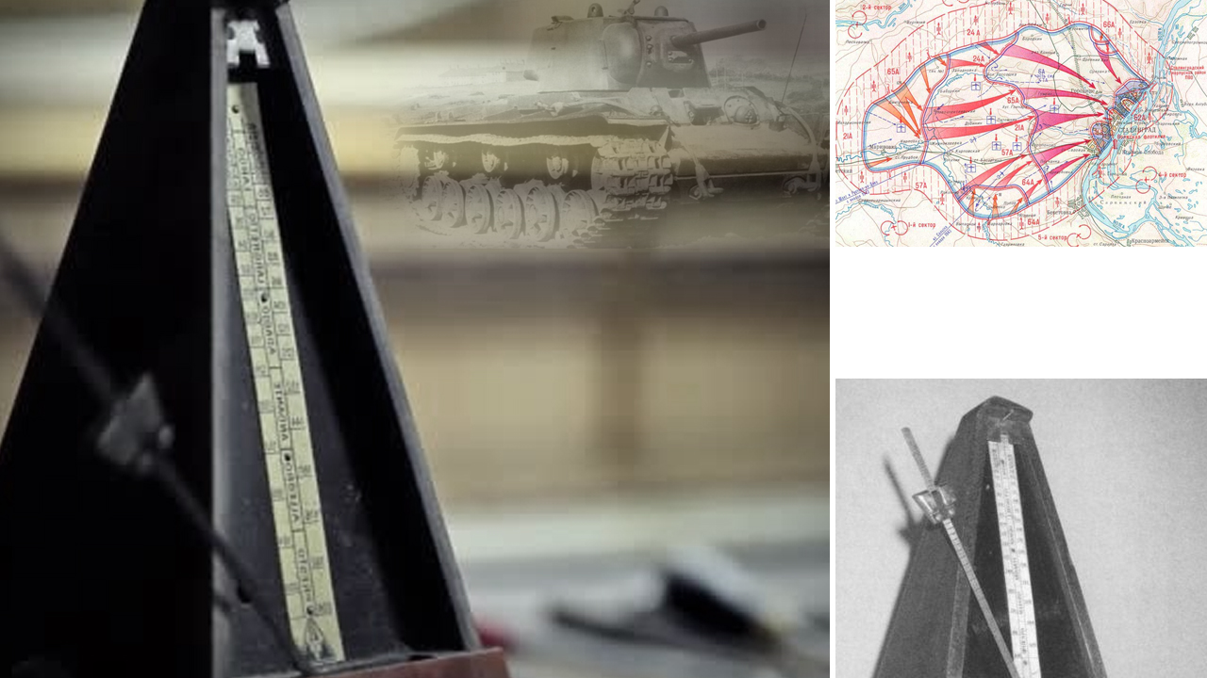
Психологическое давление на противника: монотонный стук метронома, который прерывался через 7 ударов комментарием на немецком языке: «Каждые 7 секунд на фронте погибает один немецкий солдат»
Сталинградская битва

Slide 8
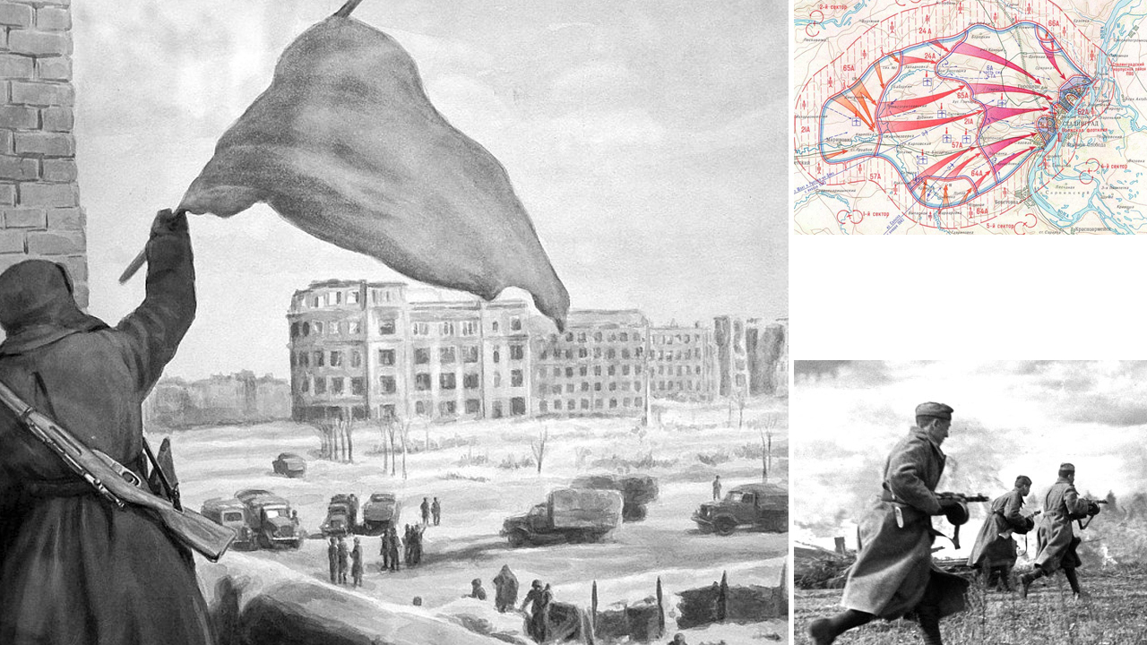
Сталинградская битва

Slide 9
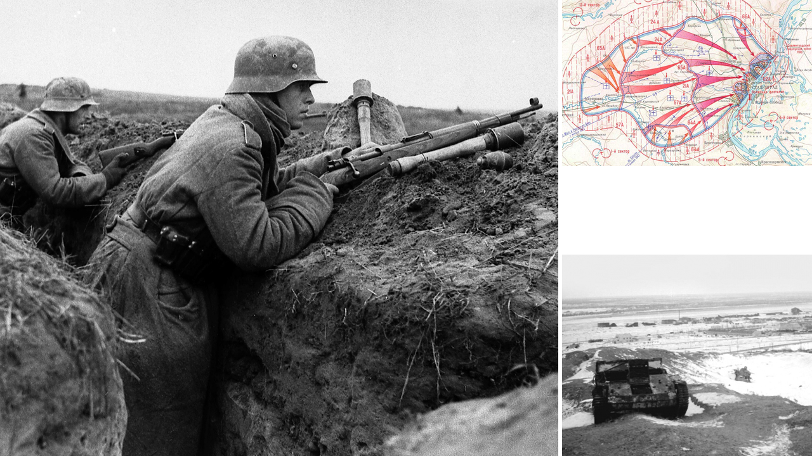
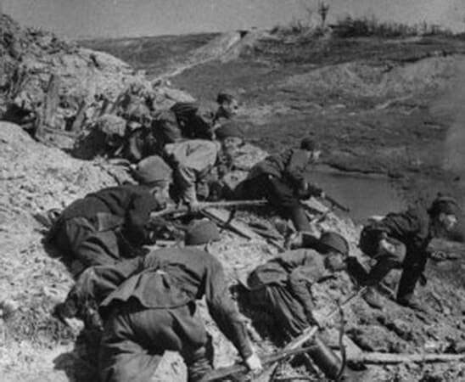
Самые ожесточенные бои шли на главной высоте города – Мамаевом кургане
Сталинградская битва

Slide 10
Сталинградская битва длилась 200 дней и ночей 17 июля 1942 г. – 2 февраля 1943 г.

Slide 11
На Мамаевом кургане тишина,

Slide 12
За Мамаевым курганом тишина,

Slide 13
В том кургане
похоронена война,

Slide 14
В мирный берег тихо плещется война.
стихи В. Боков,
музыка А. Пахмутова

Slide 15
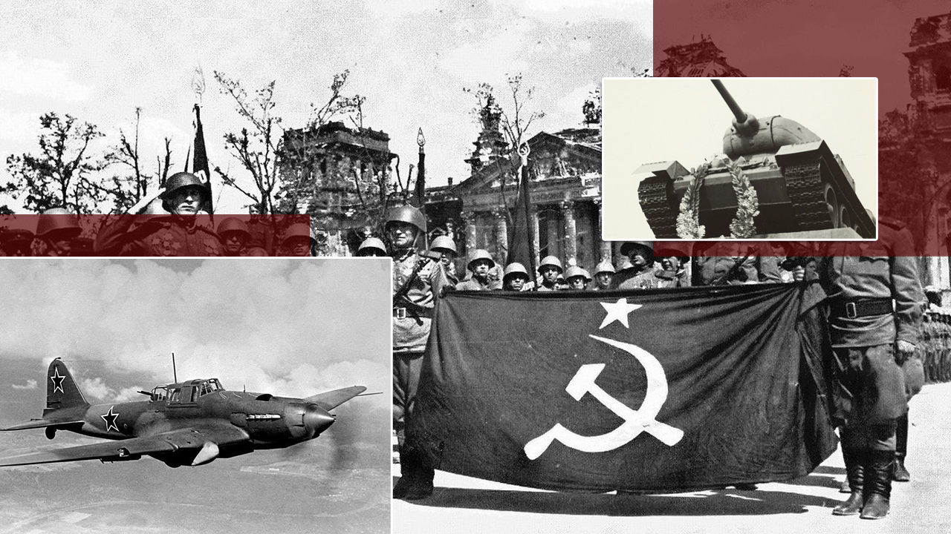
Победа советских войск в Сталинградской битве изменила расстановку сил во Второй мировой войне

Slide 16
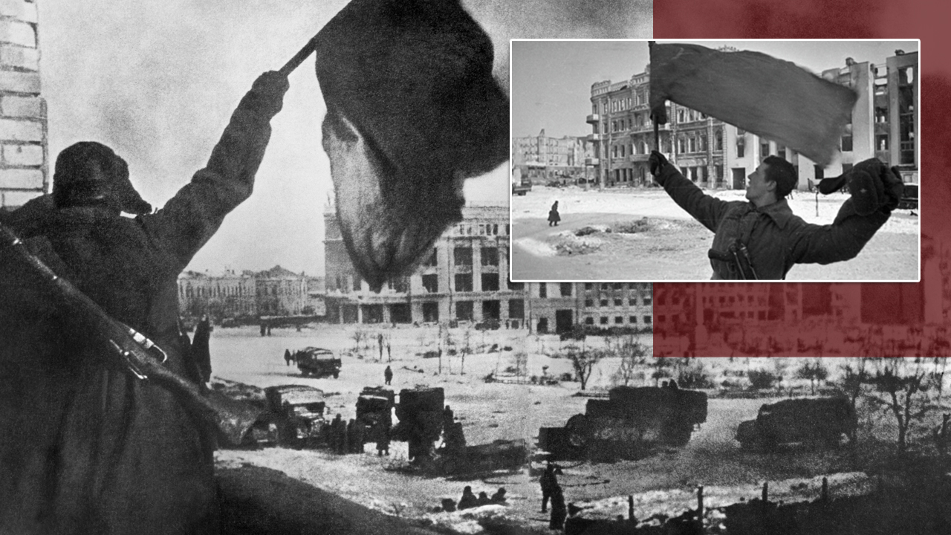
Победа под Сталинградом и на Курской дуге обеспечила превосходство советским вооруженным силам, осуществлявшим крупнейшие стратегические наступательные операции на протяжении всего фронта. В них участвовало более 6 000 000 человек, 5 000 танков и 10 000 самолетов.

Slide 17
В январе 1944 г. была прорвана блокада Ленинграда, которая длилась 900 дней

Slide 18
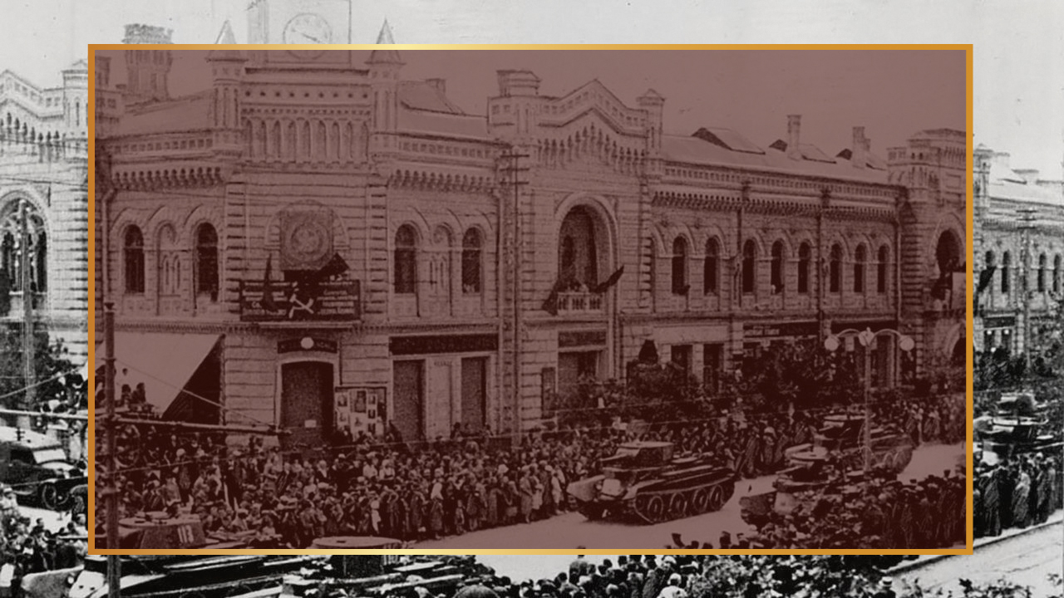
Весной 1944 г. были освобождены Правобережная Украина, Крым, Молдавия

Slide 19
В июне 1944 г. началась наступательная операция «Багратион»

Slide 20
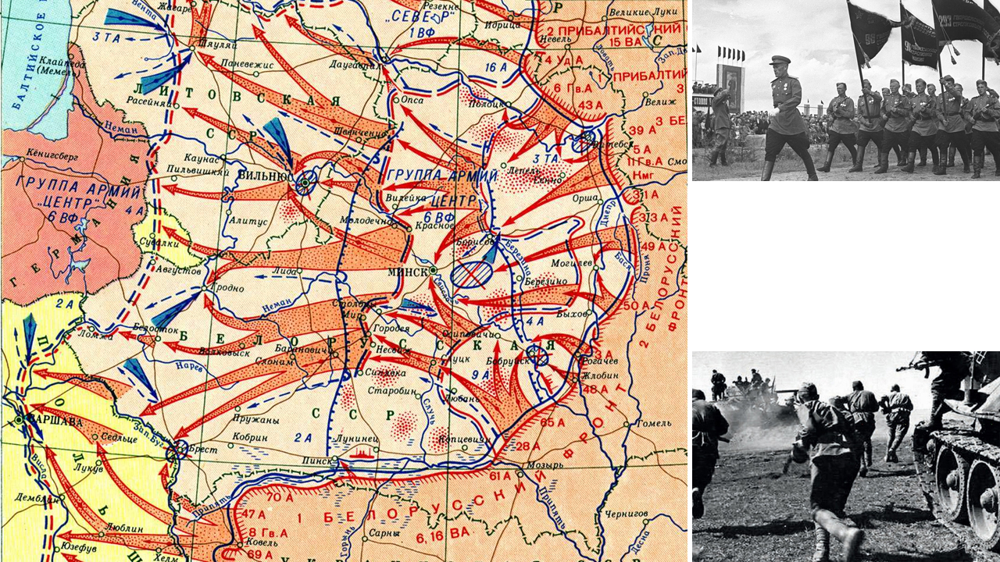
Наступательная операция «Багратион»
Названа именем героя Отечественной войны 1812 г. П.И. Багратиона.
В ходе операции были освобождены Беларусь, Западная Украина, большая часть Прибалтики.

Slide 21
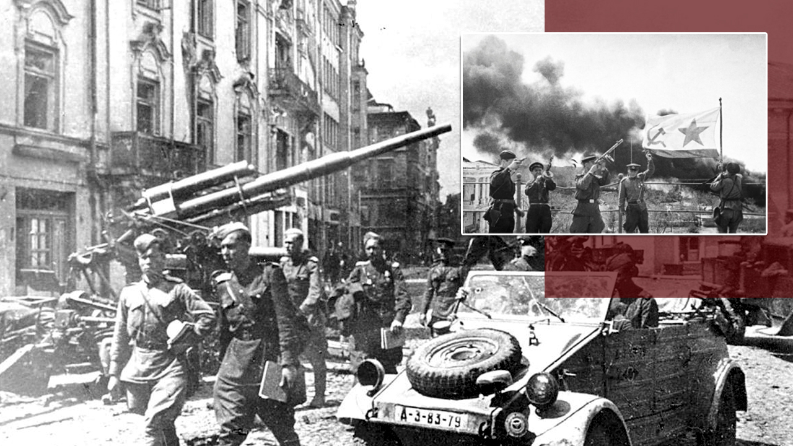
К середине осени 1944 г. граница СССР была восстановлена почти на всем своем протяжении

Slide 22
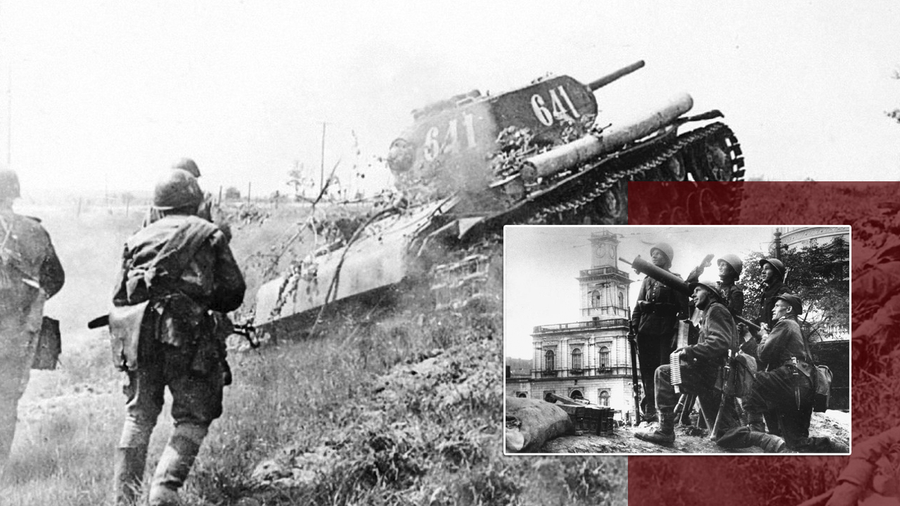
В 1944 г. миллионы советских солдат перешагнули границу Советского Союза

Slide 23
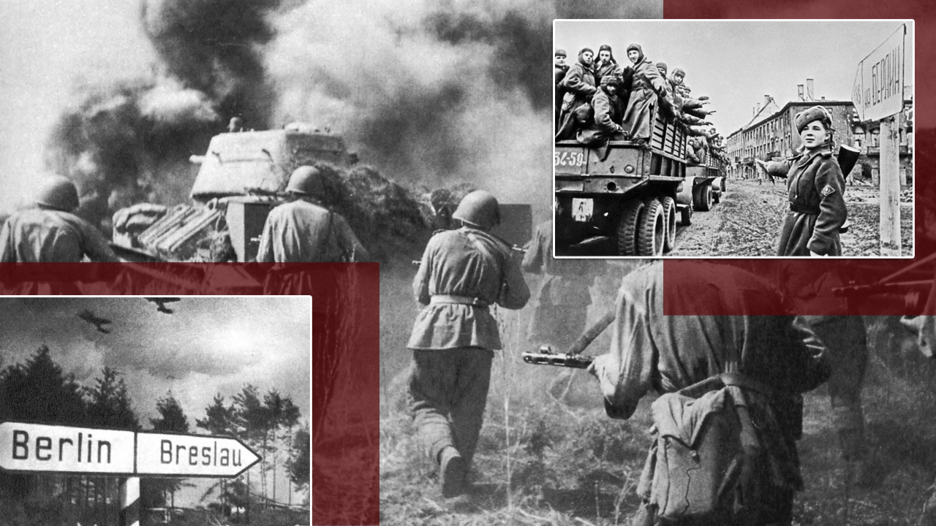
Советские войска подходили к Берлину

Slide 24
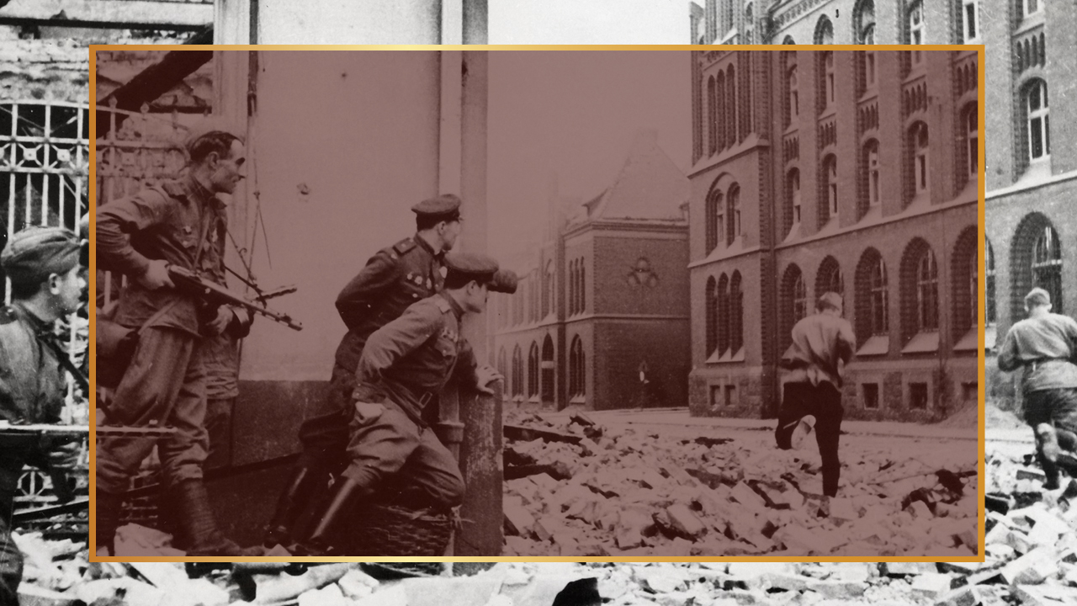
16 апреля 1945 года
начался штурм Берлина

Slide 25
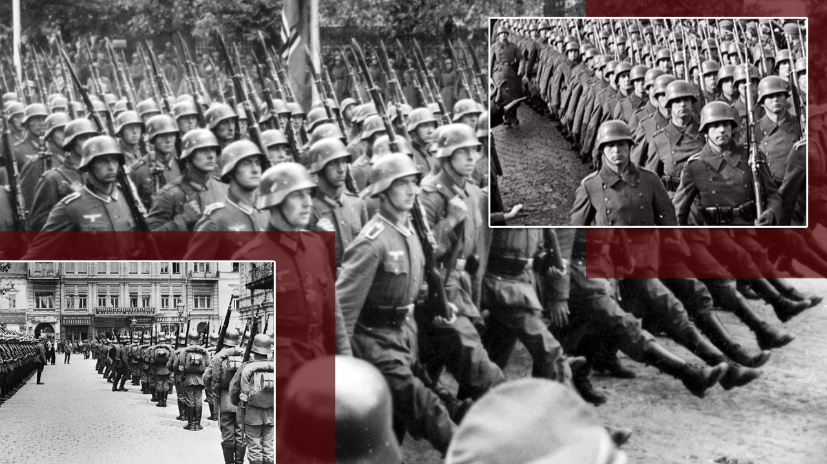
Свою столицу враг собирался защищать, не жалея сил

Slide 26
«Берлин останется немецким!»

Slide 27
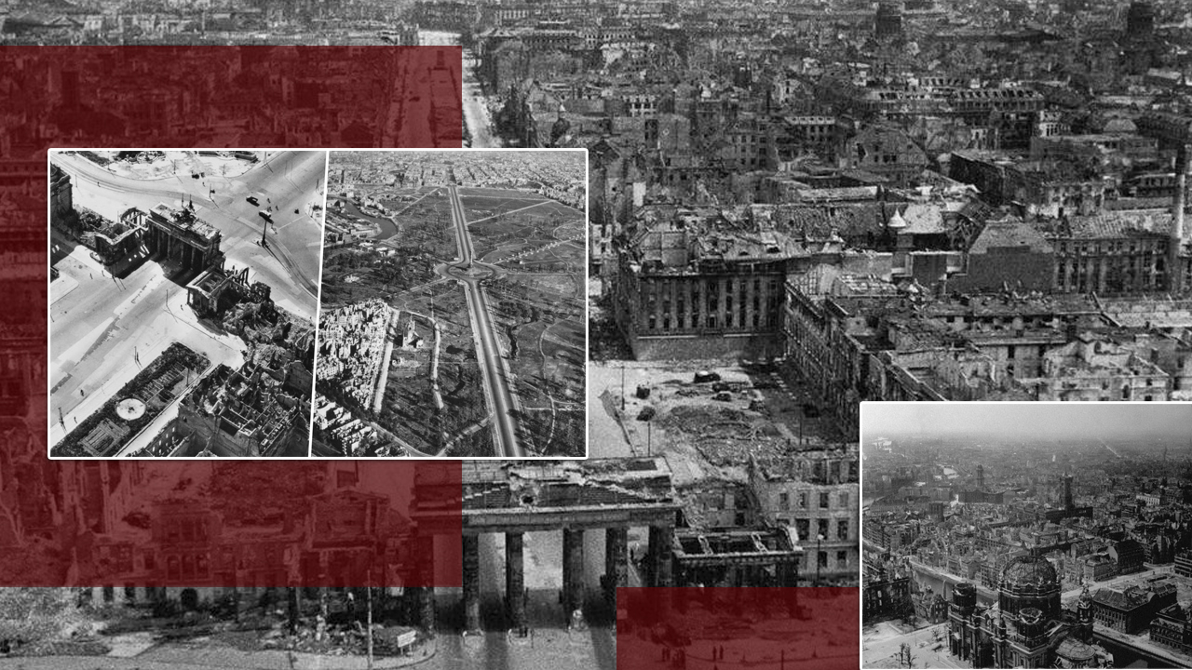
Берлин был укреплённым городом. Вокруг города были возведены три рубежа обороны. На улицах строились тяжёлые баррикады, противотанковые заграждения, завалы.

Slide 28
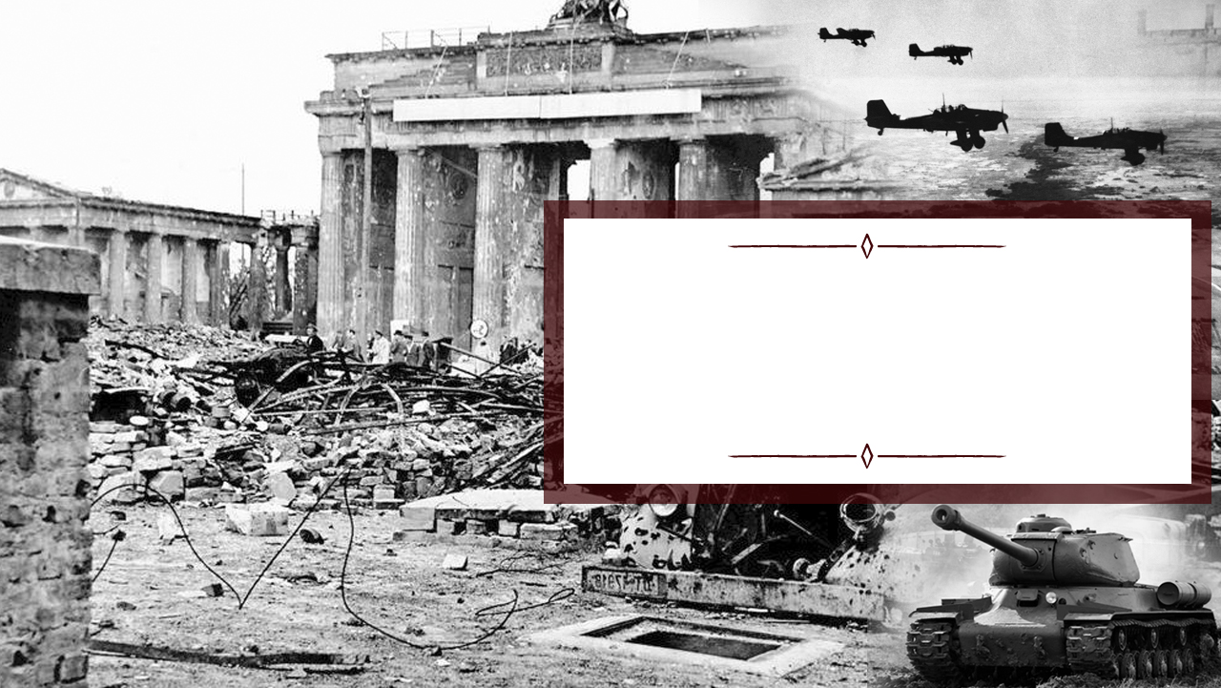
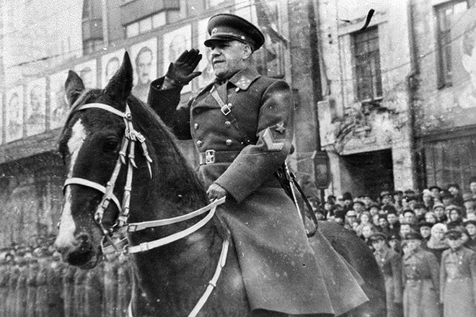
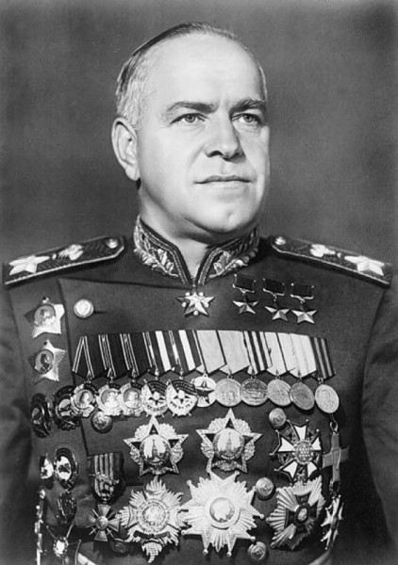
Готовя операцию, все мы думали над тем, что еще предпринять, чтобы больше ошеломить и подавить противника. Так родилась идея ночной атаки с применением прожекторов. Решено было начать сражение ночью.
Маршал
Георгий Жуков

Slide 29
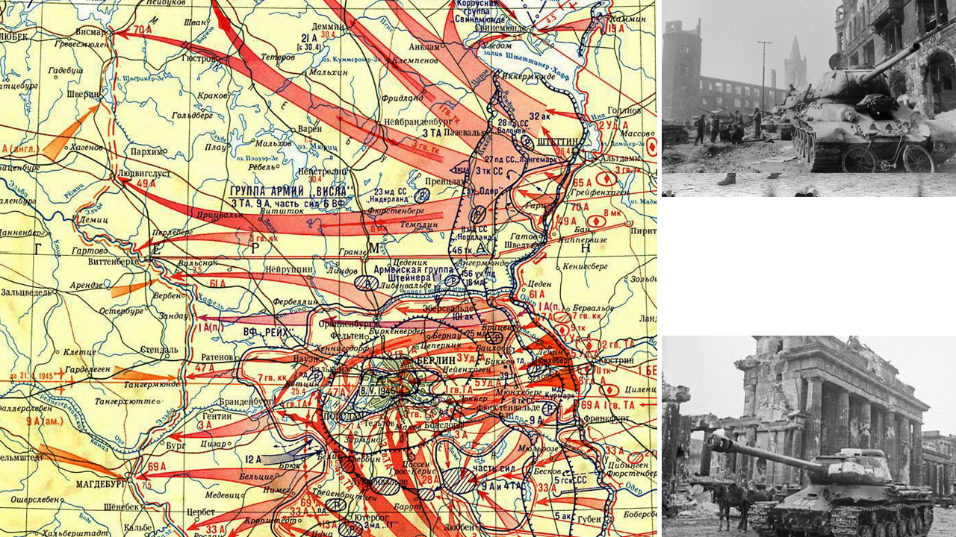
Штурм
Берлина
В 3 часа утра советские войска перешли в решительное и мощное наступление с целью окружения и взятия Берлина

Slide 30
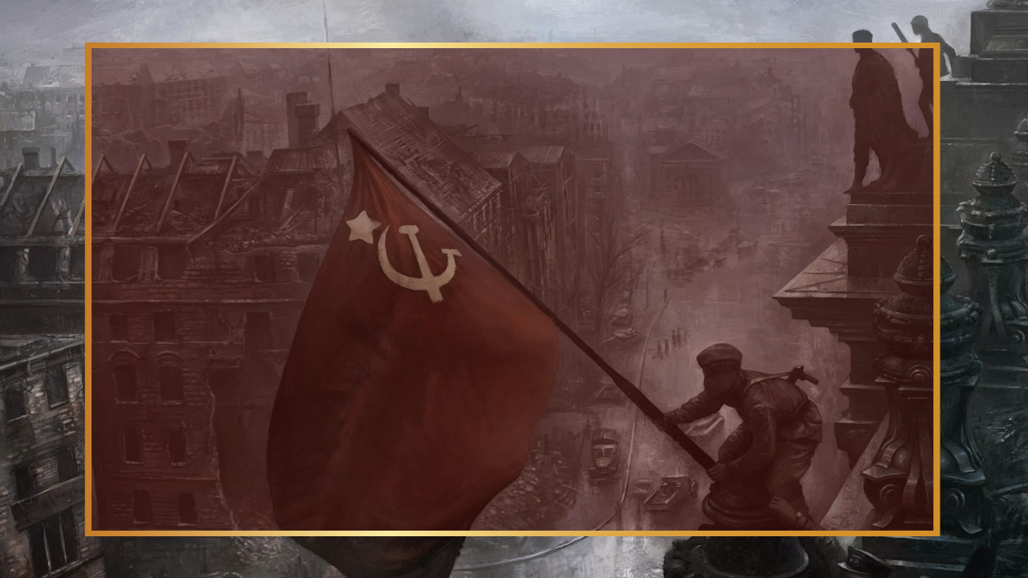
2 мая 1945 года над рейхстагом советские воины Егоров и Кантария водрузили знамя Победы

Slide 31
8 мая 1945 г. был подписан акт о безоговорочной капитуляции Германии

Slide 32
9 мая 1945 года

Slide 33
Здравствуй, мама, возвратились мы не все...

Slide 34
Босиком бы
пробежаться по росе!

Slide 35
Пол-Европы прошагали, полземли, -

Slide 36
Этот день мы приближали как могли.

Slide 37
Этот День Победы

Slide 38
Этот День Победы
Порохом пропах

Slide 39
Это праздник
С сединою на висках.

Slide 40
Это радость
Со слезами на глазах.

Slide 41
День Победы!
День Победы!
День Победы!

Slide 42
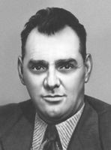
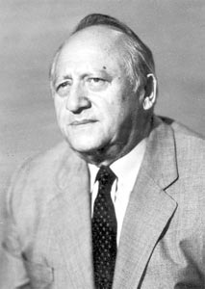
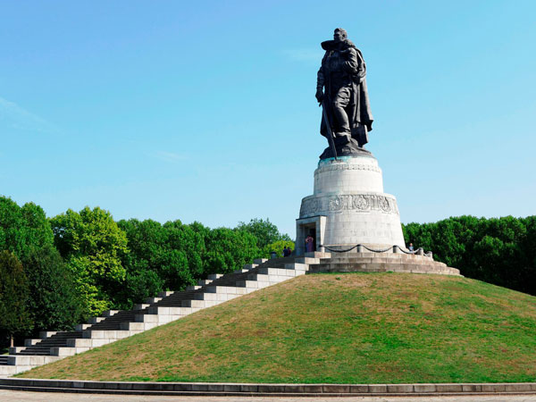
Меч Победы
МОНУМЕНТ «ВОИН-ОСВОБОДИТЕЛЬ»
Евгений Вучетич
скульптор
Яков Белопольский
архитектор
г. Берлин

Slide 43
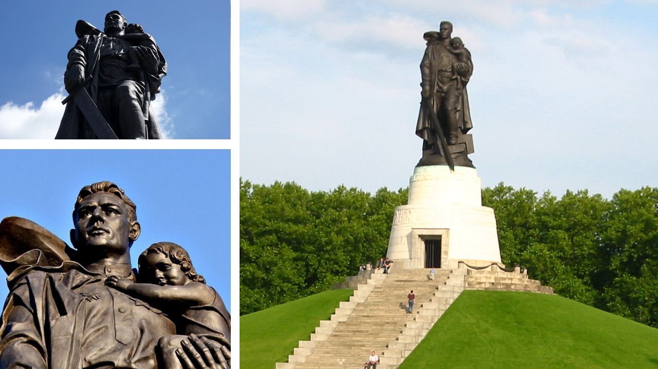
Монумент «Воин-освободитель» установлен в берлинском Трептов-парке. Центром композиции стала бронзовая фигура советского воина, который стоит на обломках фашистской свастики.

Slide 44
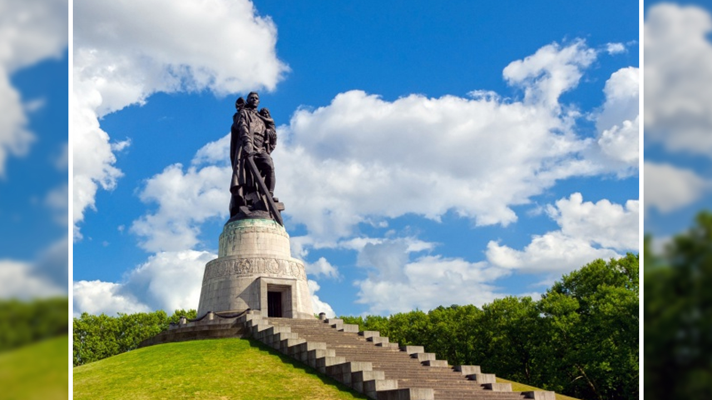
В одной своей руке советский солдат держит опущенный меч, а другой рукой поддерживает спасенную немецкую девочку

Slide 45
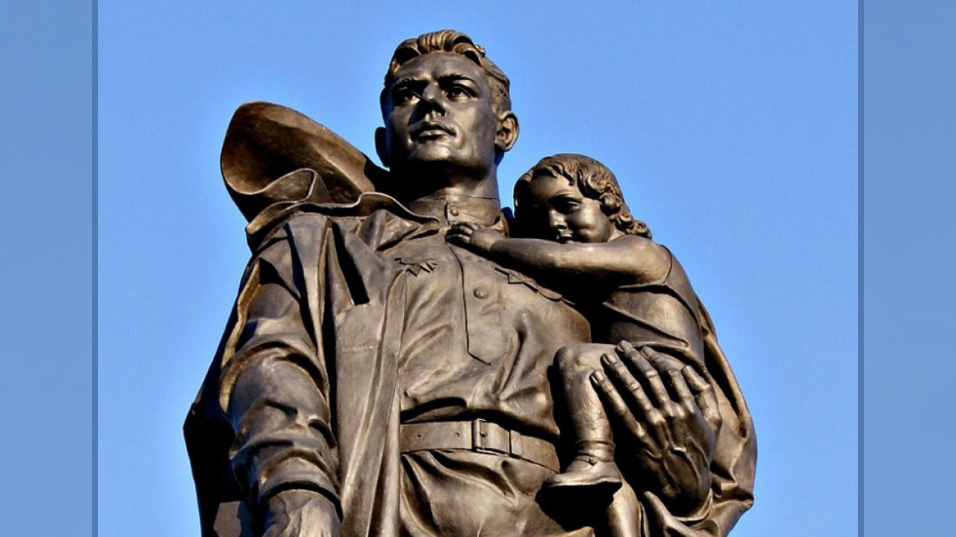
Прототип ― советский солдат Николай Маслов, который во время штурма Берлина спас немецкую девочку

Slide 47
«ТЫЛ ― ФРОНТУ»
«РОДИНА-МАТЬ ЗОВЕТ»
«ВОИН-ОСВОБОДИТЕЛЬ»

Slide 48
Нам нужен мир
На голубой планете.

Slide 49
Его хотят и взрослые и дети.

Slide 50
Им хочется, проснувшись на рассвете,
Не вспоминать, не думать о войне!

Slide 51
Нам нужен мир,
чтоб строить города,
Сажать деревья и
работать в поле.

Slide 52
Его хотят все люди доброй воли.
Нам нужен мир
Навеки! Навсегда!
И. Кравченко

